Slide 1
СВЈЕТЛИНА
ТОНСКЕ РАЗЛИКЕ

Slide 2
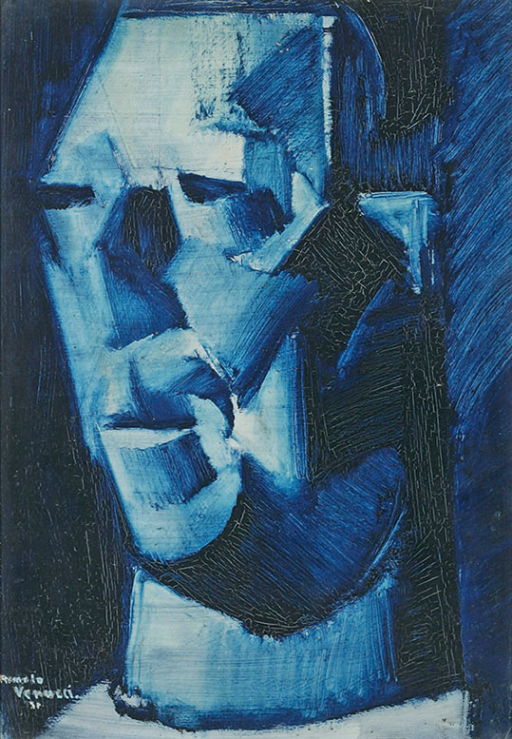
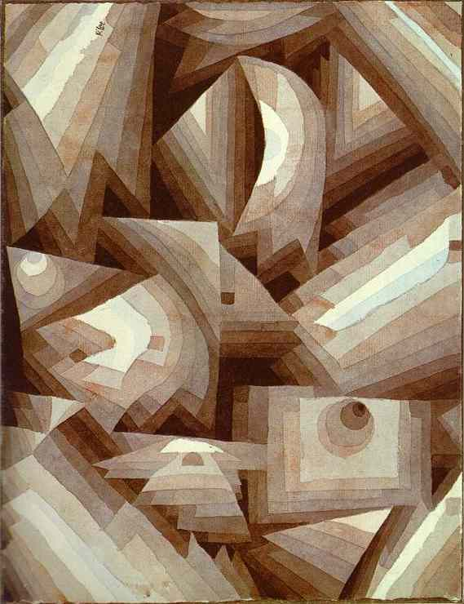
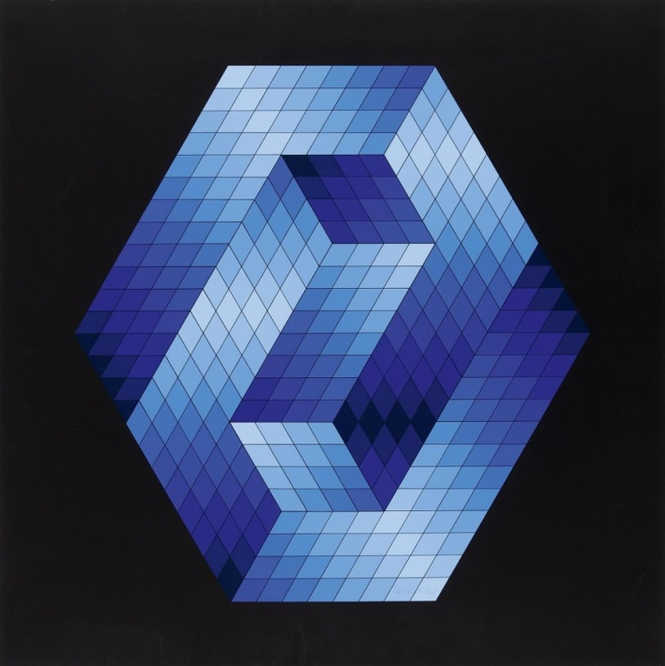
Тон је количина свјетлости у боји.
Валер означава однос свијетлог и тамног у тону једне боје или однос међу разним тоновима.
Валерска скала тонова, са постепеном промјеном од бијелог до црног.
Када су тонови боје степеновани тако да су границе између тонова видљиве, то зовемо тонском градацијом.
Ромоло Венучи, портрет
Паул Кле Градација кристала
Виктор Вазарели Плаво

Slide 3
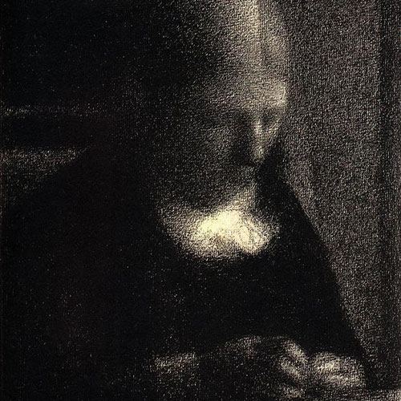
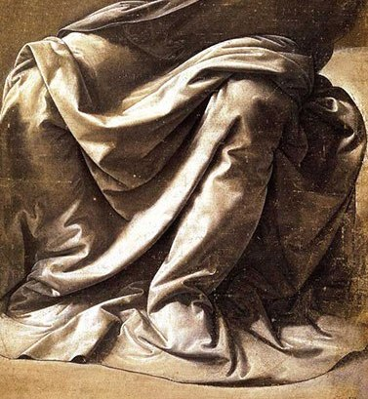
Степеновање свјетлине боје, односно постепен прелаз боје из тона у тон без видњиве границе прелаза, назива се тонска моделација.

Slide 4
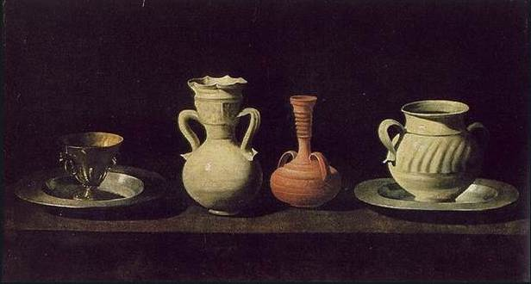
Франциско Зурбаран,
Мртва природа
Тонска моделација

Slide 5
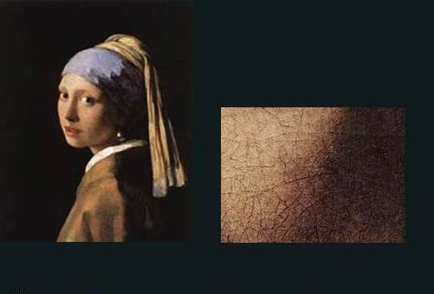
Јан Вермер , Дјевојка с бисерном наушницом
Тонска моделација

Slide 6
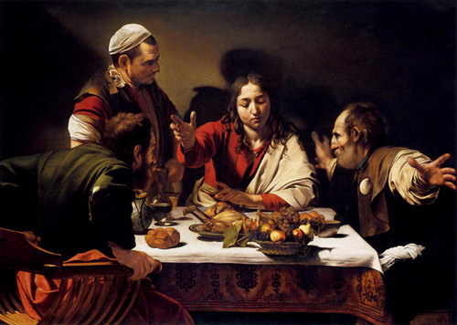
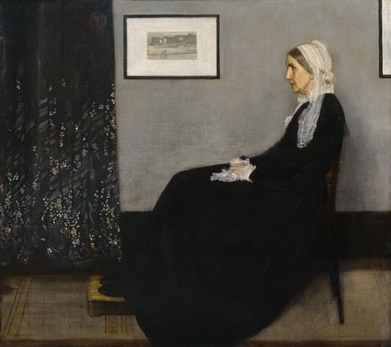
Валерски кључ представља распон тонова од најсвјетлијих до најтамнијих. Разлике у валерима називамо контраст.
Када сликамо не користимо увијек све тонове. Низ тонова који користимо може бити већег контраста , то зовемо дурски валерски кључ.
Кјароскуро
Џејмс Вислер

Slide 7
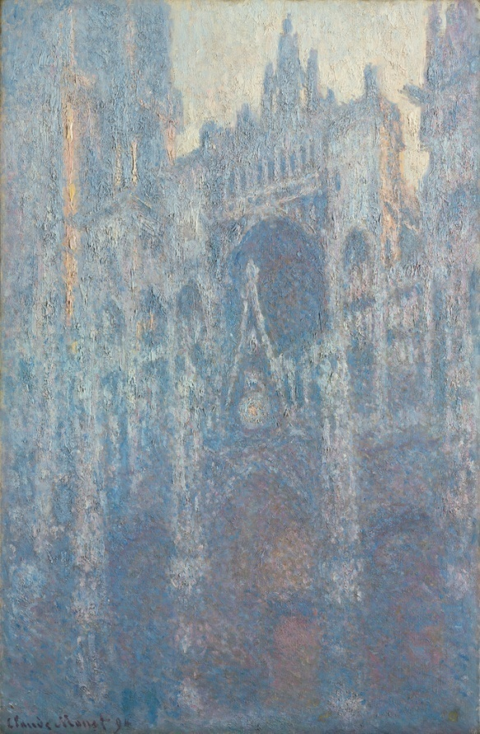
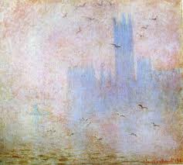
Низ тонова који има благе прелазе зовемо молски валерски кључ.
Клод Моне

Slide 8
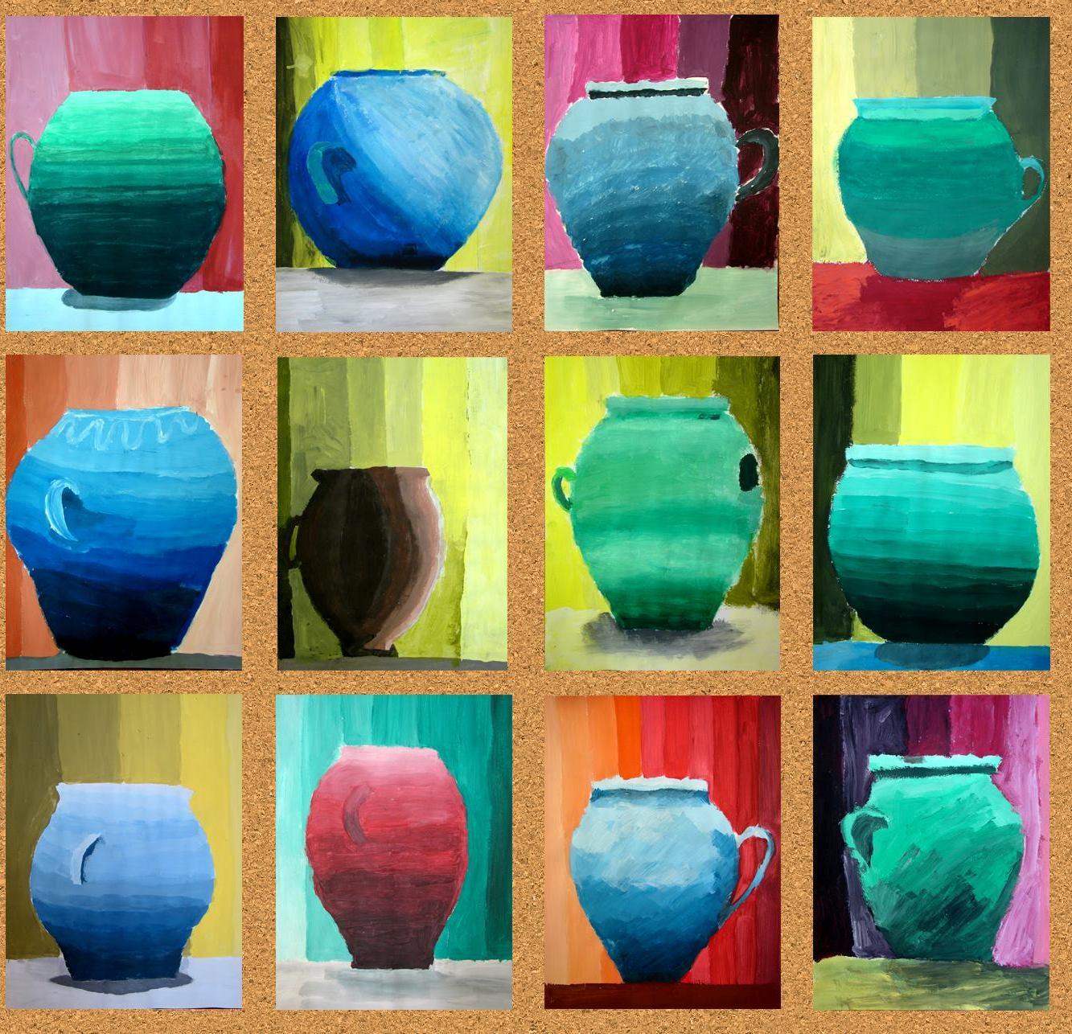

Slide 9
ЗАДАТАК
Тонском моделацијом у техници темпере насликајте један од ових пејзажа.
Обратите пажњу одакле долази свјетло и потрудите се да између тонова прелаз буде постепен...

Slide 10
